Slide 1
Képszintézis Textúrák
László Szécsi
szecsi@iit.bme.hu

Slide 2
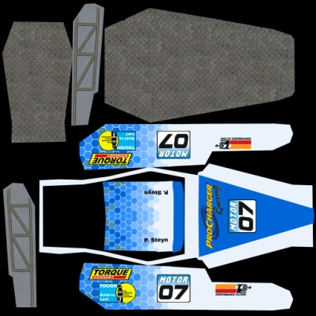
Textúra interpretációk
kép a memóriában
ugyanolyan mint a frame buffer
pixel helyett texel
adatok tömbje
1D, 2D, 3D tömb
pl. RGB rekordok
függvény diszkrét mintapontjai rácson
rekonstrukció: szűrés
függvény a 3D felületi pontok felett?
R
G
B
R
G
B
R
G
B
R
G
B
R
G
B
R
G
B

Slide 3
Textúra leképezés
3D felületi pont → 2D textúratérbeli pont
u = T(x)
tetszőleges f(x) tárolható textúrában
f(x) = f(u) = f(T(x))
megkeressük a pont textúrakoordinátáját
értéket kiolvassuk a textúra megfelelő texeléből
árnyaláshoz a felületi jellemzőket tárolhatjuk
BRDF paraméterek: kd, ks, shininess, kr
normálvektor: bump map, normal map

Slide 4
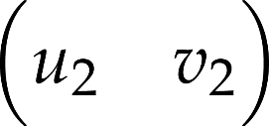
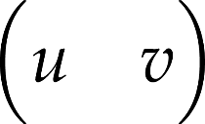
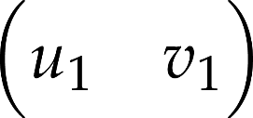
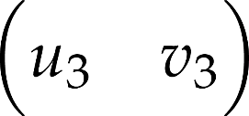



Textúraleképezés
szín
Textúrakoordiáták a vertexbufferből
Notes:
If texture mapping is enabled with glEnable(GL_TEXTURE_2D) texture coordinates are interpolated during rasterization, and the pixel color will be the color fetched from the texture image using the interpolated texture coordinates as an address. The color interpolated from the colors of the vertices is either ignored in replacing texture environment mode, glTexEnvi(GL_TEXTURE_ENV, GL_TEXTURE_ENV_MODE, GL_REPLACE),
or multiplied with the texture color in modulating texture environment mode, glTexEnvi(GL_TEXTURE_ENV, GL_TEXTURE_ENV_MODE, GL_MODULATE).
OpenGL may simultaneously store many textures, so we should select which texture to be applied or which texture is to be modified by glBindTexture(GL_TEXTURE_2D, id), where id is the integer identifier of the texture.

Slide 5
Textúra létrehozása
glTexture = gl.createTexture()
image = Image()
//betöltés után
gl.bindTexture(GL.TEXTURE_2D, glTexture)
gl.texImage2D(GL.TEXTURE_2D, 0,
GL.RGBA, GL.RGBA,
GL.UNSIGNED_BYTE, image)

Slide 6
Textúrázó fragment shader
in vec2 texCoord;
uniform struct{
sampler2D colorTexture;
} material;
void main(void) {
fragmentColor =
texture(material.colorTexture, texCoord);
}

Slide 7
Textúra kötése uniformhoz
val samplerLocation =
gl.getUniformLocation(
glTexturingProgram, "material.colorTexture")
gl.uniform1i(samplerLocation, 0)
gl.activeTexture(GL.TEXTURE0)
gl.bindTexture(GL.TEXTURE_2D, glTexture)

Slide 8
Textúra UV
T(x) legyen könnyen számítható
csúcsokban adott
modellezéskor u,v koordinátákat rendelünk a vertexekhez
háromszögeken interpoláljuk
a felületen
NEM a képernyőn

Slide 9
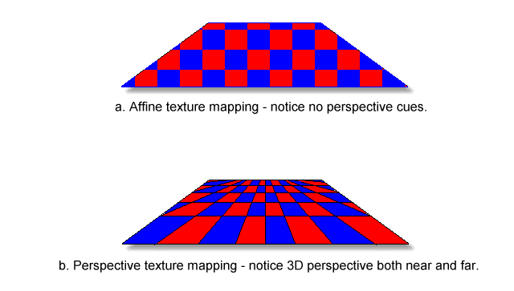
Perspektív helyes interpoláció
ha a világban lineáris, akkor a képernyőn nem
textúráknál látszik
persp. helyes textúrázás
de ma már
mélység
szín

Slide 10
Modellezés textúrákkal
UV koordináták hozzárendelése
2D festés
2D-ben az élek megrajzolása (szabásminta)
rajzolóprogrammal 2D-ben
3D festés
3D modellen kijelölt pont
felület → textúratér
részletes geometriai modell alapján
egyszerű modell + részletek textúrában

Slide 11
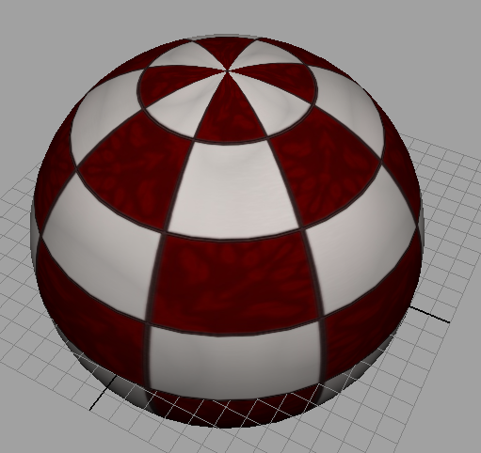
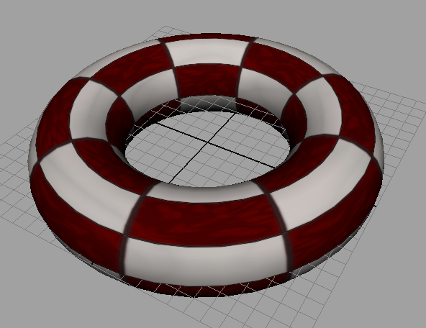
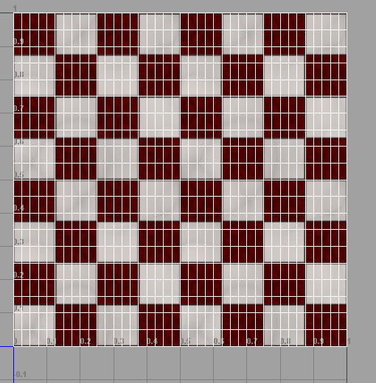
Természetes paraméterezés
felület paraméteres egyenletéből

Slide 12
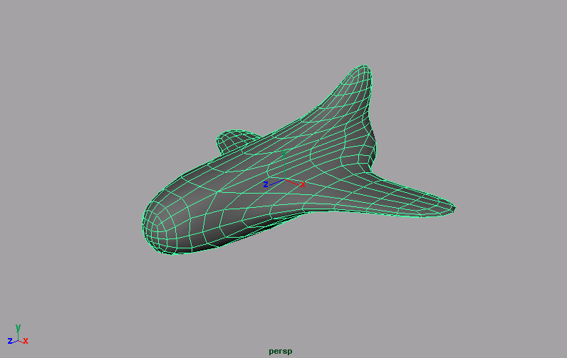
Textúrázás Mayában
(1,1)
(0,0)

Slide 13
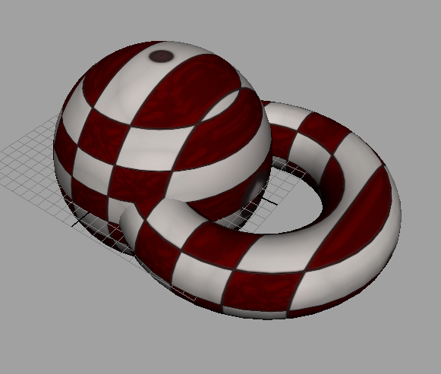
Planar mapping

Slide 14
Textúrázás Mayában

Slide 15
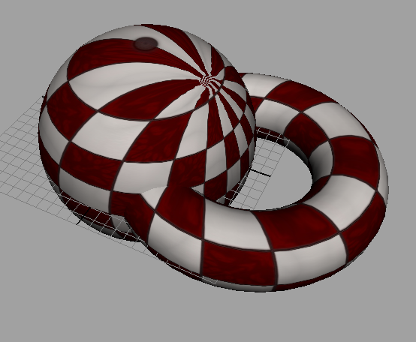
Cylindrical mapping

Slide 16
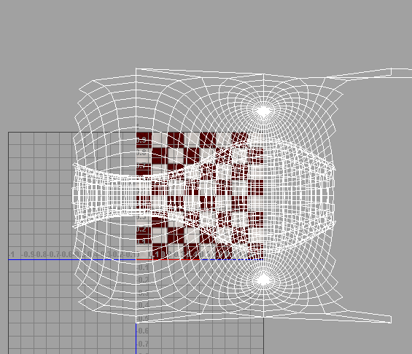
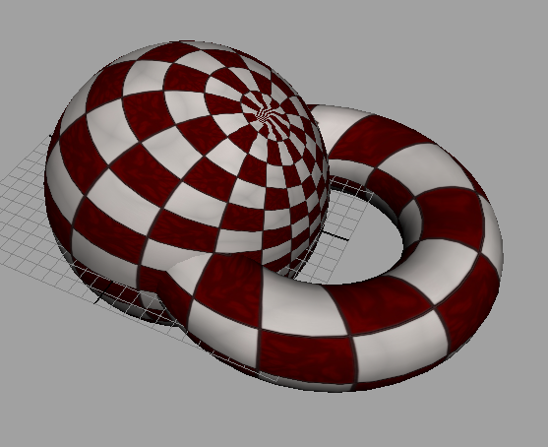
Spherical mapping

Slide 17
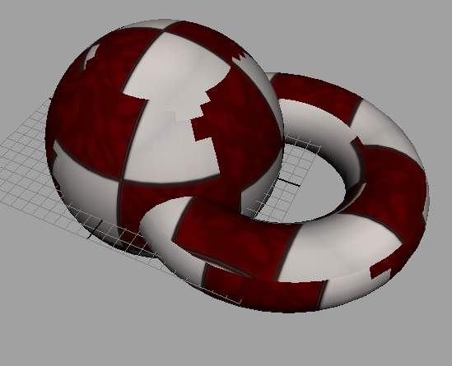
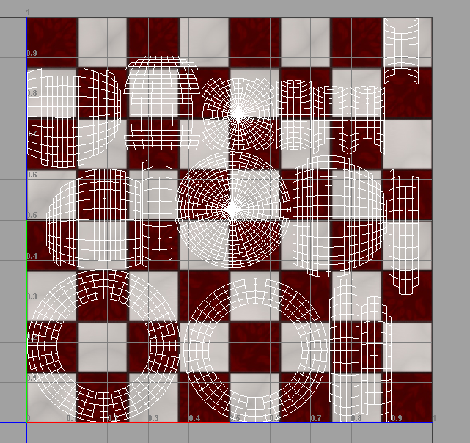
Per face automatic mapping

Slide 18
UV atlas
általában megengedett, hogy több felületi ponthoz ugyanaz a textúrakoordináta tartozzon
model bal és jobb oldala nem kell kétszer
de
3D festés (máshol ne legyen változás csak ahova festek)
számított textúra (pl. light map)

Slide 19
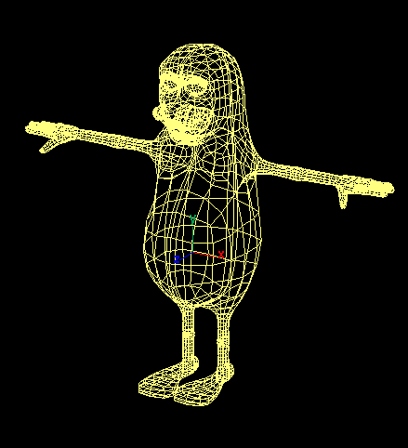
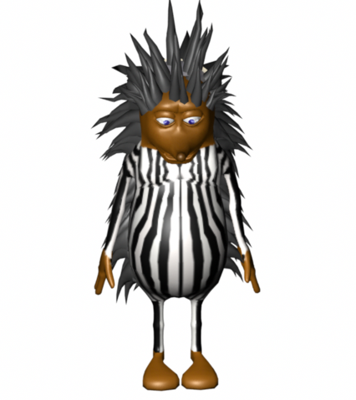
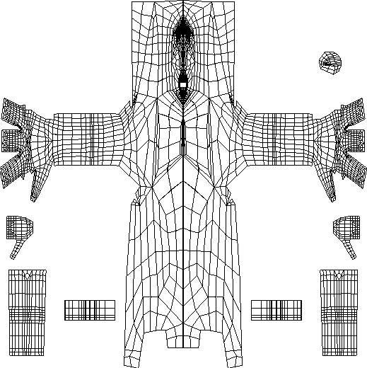
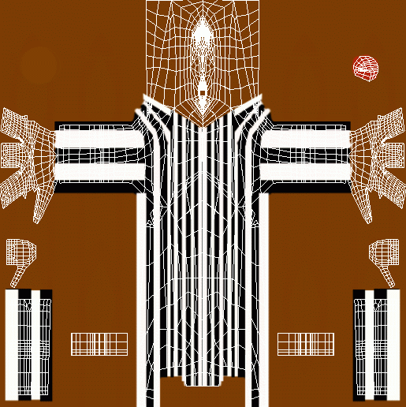
UV atlas = átfedés nélküli kiterítés

Slide 20
Textúrák szűrése
texel > pixel (közeli felület)
texel-értékek egy folytonos függvény mintapontjai
nearest
a legközelebbi texel értékét használjuk
bilineáris
4 legközelebbi között interpolálunk
elkeni a texel-éleket a felületen

Slide 21
Textúrák szűrése
texel < pixel (távoli felület)
egy pixelbe sok texel esik, átlagolni kellene
ha a pixelközép textúrakooriniátájához legközelebbit vesszük, akkor gyakorlatilag véletlenül választunk egy texelt az átlag helyett
kameramozgásnál változik, melyiket
megoldás
átlagok előre kiszámolása: mipmappek

Slide 22
Mipmap szint kiválasztása
vagy megadjuk a shader kódból [SampleLevel]
vagy automatikus [Sample]
textúrakoordinátákat a raszterizáló lineárisan interpolálja
ehhez a pixelenkénti növekményt meg kell határoznia
ez nem más, mint a texel/pixel arány
ez alapján lehet választani
tehát ez csak a pixel shaderben működhet

Slide 23
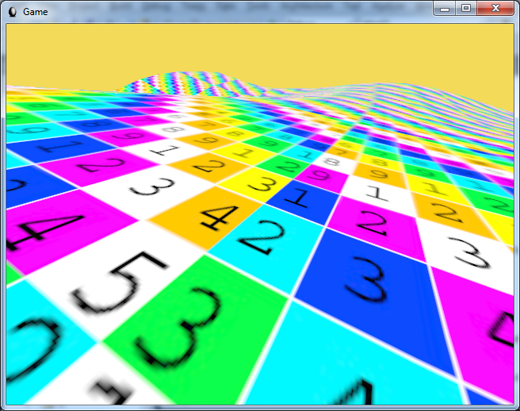
Szűrések hatása

Slide 24
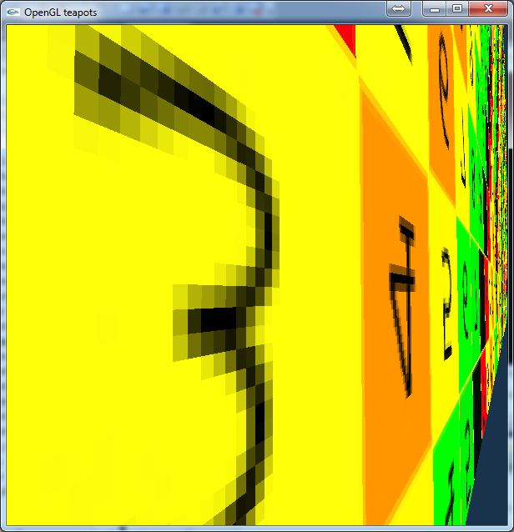
Magnification without filtering
Notes:
We may always use the color of the texel in which the pixel center is mapped. However, if we zoom in on the surface, texels will cover large groups of pixels. The pixels in one texel will have uniform color, and if the neighboring texel has just slightly different color, the boundary between them will be very much visible.

Slide 25
Bilineáris szűrés
textúratér
képtér
Notes:
Rasterization visits pixels inside the projection of the triangle and maps the center of the pixel from screen space to texture space to look up the texture color. This mapping will result in a point that is in between the texel centers. More importantly, this mapping may be a magnification, which means that a single step in screen space results in a larger step in texture space, so we may skip texels, and the result will be a mess or noise.
From signal processing point of view, in this case, the texture is a high frequency signal which is sampled too rarely, resulting in sampling artifacts.

Slide 26
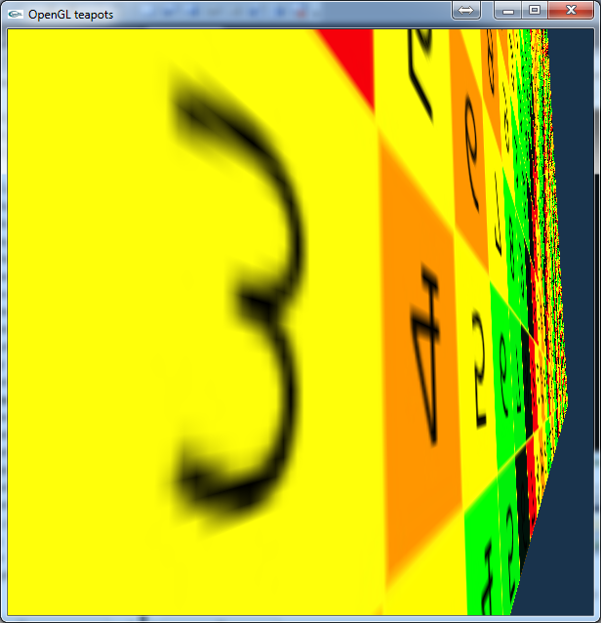
Magnification with binilear filtering
Notes:
This is a bit better, if not perfect. But what is going in back there, far away?

Slide 27
Minification
Notes:
That is some pretty random mess there. Even worse, if we move the camera a bit, we get a completely different random pattern. This is because a lot of texels are mapped to a single pixel, and we essentially choose between them on random, according to which texel the pixel center is mapped to. What we should be doing instead is to average all the texel colors in the pixel.

Slide 28
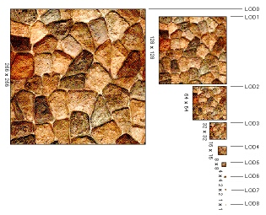
Mipmap
u, v, m
trilineáris szűrés
u,v két szinten
kettő között
interpolálás

